Slide 1
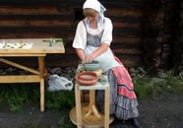
«Народные художественные ремёсла в воспитании и обучении детей.»
Выполнила учитель технологии МОУ-СОШ с. Озёрное Аткарского района Саратовской области Стихина Е.И.

Slide 2
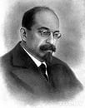
«Без ремесла- без рук»
А.В.Луначарский назвал народные ремёсла «искусством создания радостных вещей».
Ремесло- это широкое понятие . Хотелось бы обратить внимание на значение домашнего ремесла. Простые и красивые художественные изделия народных мастеров помогают прививать детям любовь к родному краю. Учить их видеть и любить природу, ценить традиции родных мест. Уважать труд взрослых, а также приобщать детей к посильному труду по созданию нужных и красивых изделий.

Slide 3
Традиции народных мастеров
Василий Петрович Ворносков
Было принято приучать к своему ремеслу с детских лет.
Так приобщал к своему ремеслу семерых сыновей известный русский резчик по дереву Василий Петрович Ворносков: « Едва только подрастали они- шли работать вместе с отцом: помогали ему морить, шкурить, а потом резать. К резьбе в семье Ворносковых привыкали буквально с пелёнок. Когда дышали лесным запахом липовых досок. Слушали шорох стружек и перезвон молотков» (Ю.Арбат).

Slide 4
Фамилия Ворносковых известна не только в округе – род сложился мастеровой, крепкий и ветвистый. Потомки резчиков Ворносковых из старинной деревни Кудрино близ Ахтырки живут в Хотькове, Сергиевом Посаде и в Москве. В самом Кудрино тоже остались Ворносковы, и это особенно греет память земляков, краеведов, знатоков народного искусства. Семья Ворносковых в Москве. В центре сидят Василий Петрович Ворносков с женой Александрой Дмитриевной. 1937 г. Фото – В.Е. Дербенёв. Из семейного архива Ворносковых

Slide 5
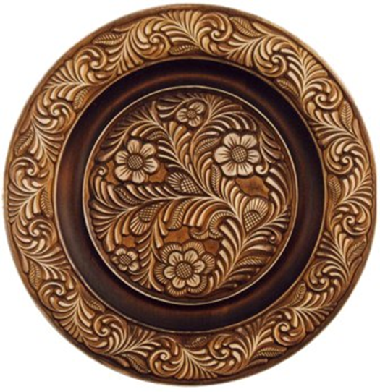
Кудринская резьба- гордость народного искусства нашей страны. За свой необычный «кудрявый» орнамент резьба Ворноскова стала называться –кудринской.

Slide 6
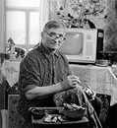
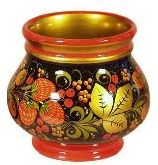
Традиции народных мастеров
Степан Павлович Веселов
« Отец мой Павел Веселов, занимался росписью точеной деревянной посуды. От него всегда пахло деревом и красками. Я завидовал ему, гордился им и тоже мечтал стать художником» Народный мастер всегда привлекал к своей работе сыновей, и не только тогда, когда работал в домашних условиях, но и когда уходил на дальние заработки.

Slide 7
Филимоновская игрушка, что создается в Тульской области , родилась не сама по себе, а как весёлое дополнение к гончарному делу, которым занимались взрослые. Дети используя остатки глины, вначале, ради забавы, делали игрушки-свистульки. Которые со временем выделились в самостоятельный художественный промысел деревни Филимоново.

Slide 8
Народная художественная вышивка
Народная художественная вышивка- яркое и неповторимое явление национальной культуры. искусство вышивки с древнейших времен широко распространено у всех видов нашей страны. Приёмы вышивки вырабатывались многими поколениями мастеров, бережно сохранявших все ценное. В украшении вышивкой повседневной и праздничной одежды, предметов убранства быта- скатертей, подзоров, полотенец- воплотились природный вкус, талант и мастерство народа.

Slide 9
Русские крестьянские вышивки можно разделить на две основные группы: северную и среднерусской полосы. Вышивальное искусство народов Поволжья было связано с изготовлением одежды и предметов домашнего убранства. Наибольшее распространение оно получило у марийцев, чувашей, их вышивка отличается особой декоративностью, богатством узора и колорита.

Slide 10
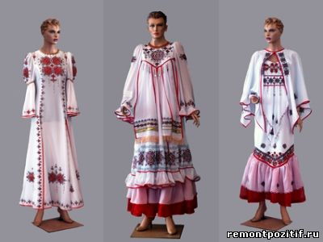
В современной вышивке сохраняются лучшие традиции народного вышивального искусства. По новому зазвучала вышивка и в современном костюме. Украшая женские блузки, платья, костюмы, детскую одежду, вышивка придает им нарядность, праздничность, подчеркивает характер, индивидуальность образа

Slide 11
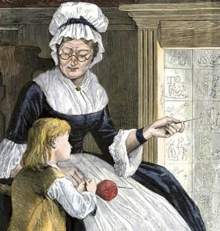
Вязание крючком
Вязание крючком, так же как и вышивание, пользовалось большой любовью у рукодельниц. Его история уводит нас в далёкое прошлое. Вязание было исключительно мужским ремеслом, а крючок выглядел как ровная палочка. В России вязание получило распространение с конца прошлого столетия и заниматься им стали женщины собиравшиеся на посиделки. Мастерицы вязали преимущественно кружева, заимствуя для них узоры из народной вышивки крестом и ткачества.
Пройдя через века, вязание дошло до наших дней, получило большое развитие и стало одним из любимейших занятий рукодельниц.

Slide 12
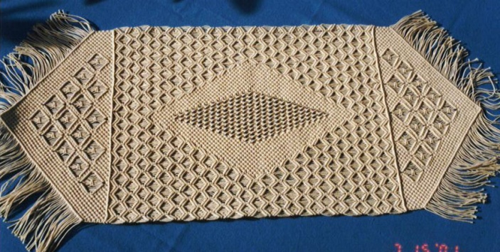
Макраме- это узелковое плетение, один из самых древних и удивительных видов рукоделия. История макраме уходит в глубину веков. Из веревок плели одежду, силки, корзины, охотничьи сумки, умение завязывать узлы стало совершенствоваться. Эти навыки ценились очень высоко и передавались из поколения в поколение.

Slide 13
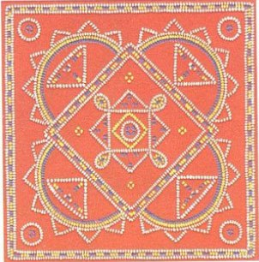
Искусство изготовления украшений из мелких бус, бисеронизание - один из очень интересных, но малоизвестных видов народного творчества. Среди разнообразных украшений национального костюма многих народов мира широкой популярностью пользуются украшения из бисера пришедшие на смену примитивным украшениям из ракушек, камня, шариков из глины и семян растений.

Slide 14
Во времена Киевской Руси IX-XII в.в. женщины и дети носили украшения в виде стеклянных бус и браслетов разной формы и цвета. Начиная с XV в. Рукодельницы стали использовать бисер соединяя его с драгоценными камнями и русским жемчугом для изготовления церковных одежд и утвари, предметов для царского двора.

Slide 15
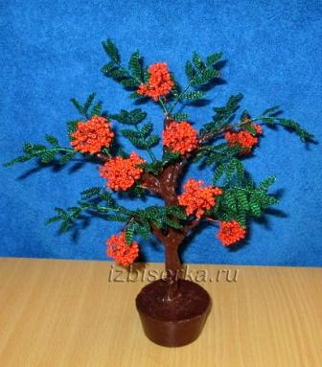
Современные изделия из бисера

Slide 16
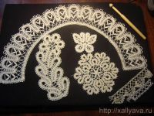
Произведением искусства можно назвать знаменитые вологодские кружева, напоминающие морозный узор на окнах

Slide 17
Нежные и легкие как облака оренбургские платки, слава о которых идёт с XVIII века. Их история связана с именем русского экономиста, этнографа, историка Петра Ивановича Рычкова. Наполеон узнав что в России изготавливают пуховые шали настолько тонкой пряжи что их можно свободно пропустить через обручальное кольцо, пожелал приобрести такую шаль для своей избранницы Марии Луизы и в канун 1811 года на плечи императрицы, к немалому её восхищению легла эта удивительная шаль.

Slide 18
http://www.trozo.ru/archives/1123
http://xallyava.ru/236-ekorativno-prikladnoe-iskusstvo-ologodskie-kruzheva-oto.html
http://www.megabook.ru/
http://hotkovo.net.ru/
уникальный архив Ворносковых
steshka.ru›kartinki-filimonovskie-igrushki
http://www.domashniy-comfort.ru/handmade/196-vishivka/580-russkaya-vishivka.html
http://www.remontpozitif.ru/publ/sdelaem_sami_svoimi_rukami/raznye_aksessuary/osobennosti_chuvashskoj_vyshivki_vyshivka_narodov_povolzhja/75-1-0-1828
Используемые источники:
Кружевные бордюры http://antalpiti.ru/oformlenie/bordyury

